Slide 1









GIẢI THUẬT ĐỊNH THỜI FIRST-COME, FIRST-SERVED
F
C
F
S
GVHD: Phạm Tuấn Khiêm

Slide 2
GIẢI THUẬT ĐỊNH THỜI FIRST-COME, FIRST-SERVED
F
C
F
S
GVHD: Phạm Tuấn Khiêm

Slide 3



NHÓM 5

Slide 4
Thành Viên | MSSV
Cao Thiên Chi | 2001220536
Trương Mỹ Hoa | 2001221445
Đỗ Lê Phương Quỳnh | 2001224079
Nguyễn Thị Ngọc Thanh | 2001224682

Slide 5




First – Come, First - Served
“Đến Trước, Phục Vụ Trước”
Đây là thuật toán điều phối theo nguyên tắc Preemptive (Độc Quyền)
Nguyên Tắc:
Khi CPU được cấp phát cho một tiến trình cụ thể, tiến trình đó sẽ thực hiện cho đến khi hoàn thành. CPU không thể rời khỏi tiến trình hiện tại trước khi nó được hoàn thành.

Slide 6


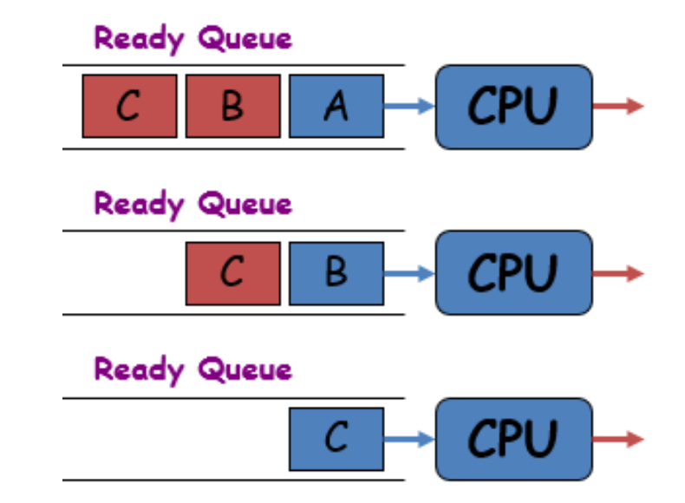


Slide 7


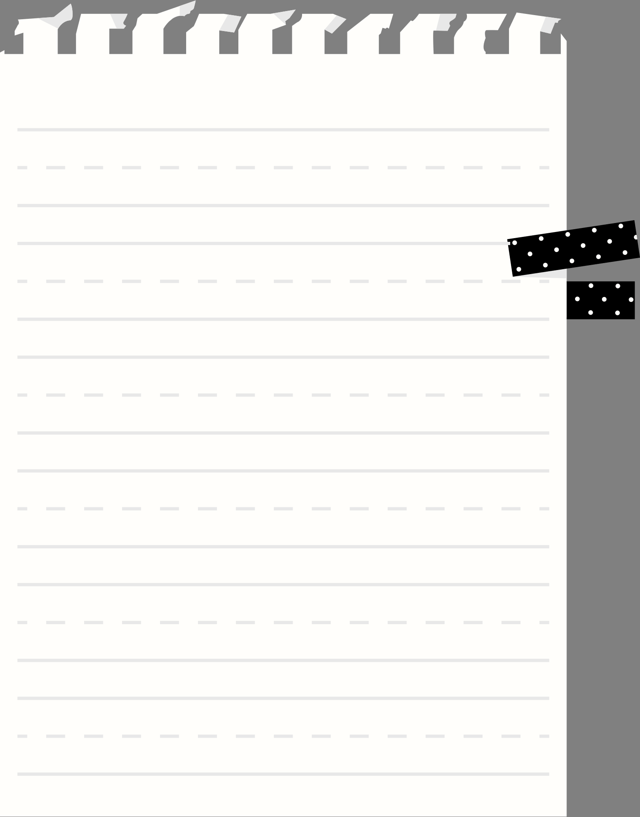

Nhược Điểm
Ưu Điểm
Đơn giản
Dễ triển khai
Không yêu cầu phức tạp trong việc quản lý danh sách yêu cầu đang chờ
Xảy ra hiện tượng tích lũy thời gian chờ, các tiến trình ngắn phải đợi tiến trình có yêu cầu CPU thời gian dài kết thúc xử lí
Không phù hợp với hệ thống tương tác do CPU không được cấp phát đều đặn cho các tiến trình

Slide 8


Ví Dụ

Slide 9



Tiến Trình | Thời Gian Đến | Thời Gian Xử Lý
P1 | 0 | 24
P2 | 1 | 3
P3 | 2 | 3
-Biểu đồ Gantt
-Thời gian chờ
-Thời gian hoàn tất

Slide 10
Tiến Trình | Thời Gian Đến | Thời Gian Xử Lý
P1 | 0 | 24
P2 | 1 | 3
P3 | 2 | 3
Hàng Đợi
P1
P2
P3
Gantt Chart
0

Slide 11
Tiến Trình | Thời Gian Đến | Thời Gian Xử Lý
P1 | 0 | 24
P2 | 1 | 3
P3 | 2 | 3
Hàng Đợi
P2
P3
Gantt Chart
P1
0
24

Slide 12
Tiến Trình | Thời Gian Đến | Thời Gian Xử Lý
P1 | 0 | 24
P2 | 1 | 3
P3 | 2 | 3
Hàng Đợi
P3
Gantt Chart
P1
P2
0
24
27

Slide 13
Tiến Trình | Thời Gian Đến | Thời Gian Xử Lý
P1 | 0 | 24
P2 | 1 | 3
P3 | 2 | 3
Hàng Đợi
Gantt Chart
P1
P2
P3
0
24
27
30

Slide 14
Gantt Chart
P1
P2
P3
0
24
27
30
Thời Gian Chờ
P1 = 0 - 0 = 0
P2 = 24 - 1 = 23
P3 = 27 - 2 = 25
Thời Gian Xử Lí
P1 = 24 - 0 = 24
P2 = 27 - 1 = 26
P3 = 30 - 2 = 28

Slide 15




Tiến Trình | Thời Gian Đến | Thời Gian Xử Lý
P1 | 0 | 7
P2 | 1 | 16
P3 | 3 | 8
P4 | 4 | 3
P5 | 2 | 2
-Biểu đồ Gantt
-Thời gian chờ
-Thời gian hoàn tất

Slide 16
Tiến Trình | Thời Gian Đến | Thời Gian Xử Lý
P1 | 0 | 7
P2 | 1 | 16
P3 | 3 | 8
P4 | 4 | 3
P5 | 2 | 2

Slide 17
Tiến Trình | Thời Gian Đến | Thời Gian Xử Lý
P1 | 0 | 7
P2 | 1 | 16
P5 | 2 | 2
P3 | 3 | 8
P4 | 4 | 3

Slide 18
Gantt Chart
P1
P2
P5
P3
P4
0
7
23
25
33
36
Tiến Trình | Thời Gian Đến | Thời Gian Xử Lý
P1 | 0 | 7
P2 | 1 | 16
P5 | 2 | 2
P3 | 3 | 8
P4 | 4 | 3

Slide 19
Gantt Chart
P1
P2
P5
P3
P4
0
7
23
25
33
36
Thời Gian Chờ
P1 = 0 - 0 = 0
P2 = 7 – 1 = 6
P3 = 25 – 3 = 22
P4 = 33 – 4 = 29
P5 = 23 – 2 = 21
Thời Gian Xử Lí
P1 = 7 – 0 = 7
P2 = 23 - 1 = 22
P3 = 33 - 3 = 30
P4 = 36 - 4 = 32
P5 = 25 - 2 = 23

Slide 20


DEMO

Slide 21



THANK YOU

